Slide 1

Spitzenteams
Notes:
Design der Präsentation:
Standarddesign (diese Musterdatei wurde mit PP2013 und dem Standarddesign „Office Theme“ erstellt)
Layout der Folie 1: leer
Word-Art „Spitzenteams“: Füllung – Orange, Akzent 2, Kontur – Akzent 2 (PP2013!)
Pokal: Office-Grafik, s. Ordner mit Übungsbildern

Slide 2
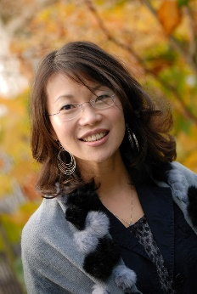
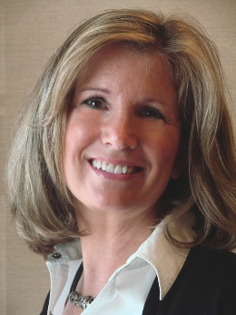
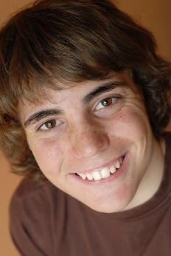
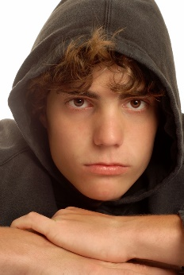
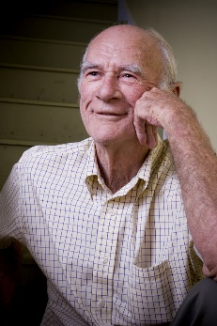
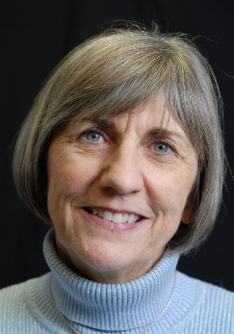
Nürnberg
Süd
Nord
Andrea Meyer
Sevinç Gül
Kevin Kraus
Christian Baumann
Vladimir Tepelev
Antonia Osterrieder-Stanglhuber
Notes:
Layout der Folie 2: Vergleich
Bilder: Office-Onlinegrafiken, s. Ordner mit Übungsbildern

